Slide 1

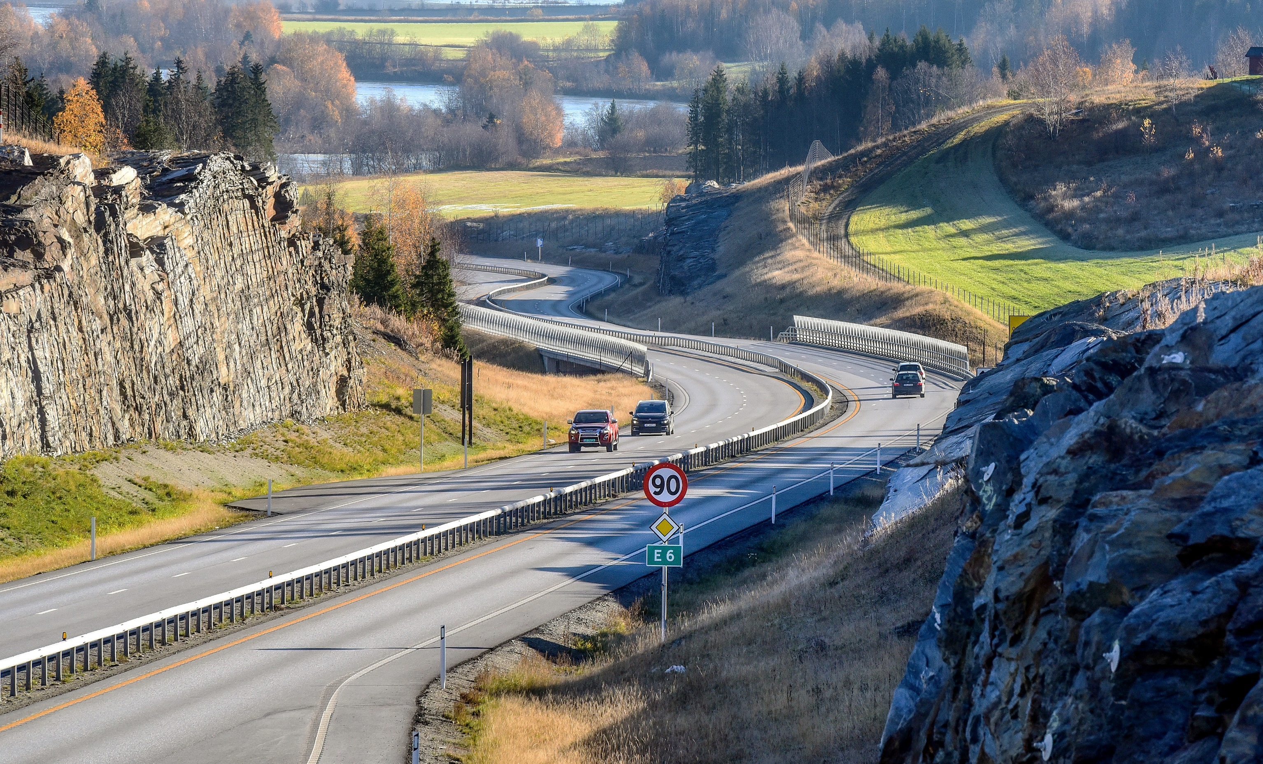

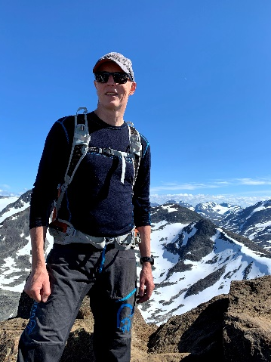
Ontologier – kobling GIS-BIM-ITS Technologies for information modelling in Geographic Information Systems (GIS), Intelligent Transport Systems (ITS) and Building Information Modelling (BIM)
Knut Jetlund
Kartverket
Norges teknisk-vitenskaplige universitet
ISO/TC 211 AG5 - HMMG
knut.jetlund@kartverket.no
LinkedIn: https://www.linkedin.com/in/knut-jetlund/
https://ntnuopen.ntnu.no/ntnu-xmlui/handle/11250/2740648
Photo: Knut Opeide, Statens vegvesen

Slide 2
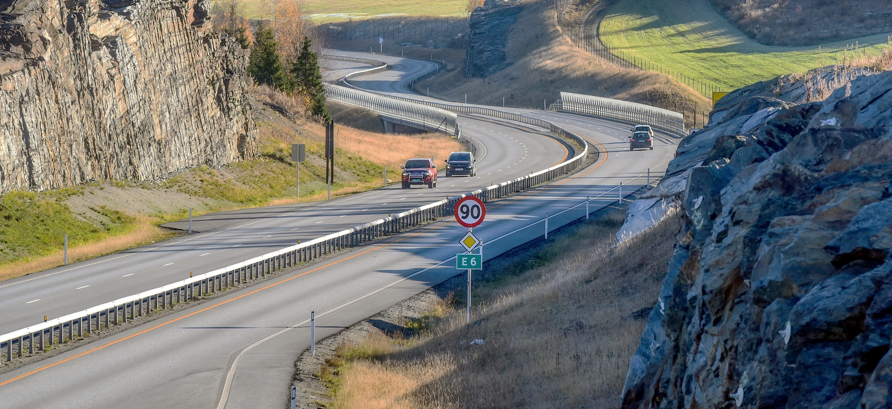
Three application domains, one real world
Photo: Knut Opeide, Statens vegvesen
Notes:
Konstruksjoner i den virkelige verden – slik som objektene i veiinfrastrukturen i dette bildet - forholder seg til, påvirker og påvirkes av andre trekk fra natur- og bygningsmiljøet, gjennom deres plassering, form og utstrekning.
Denne romlige konteksten er avgjørende for representasjonen av det naturlige og bygde miljøet også i et digitalt miljø.
I løpet av veiens livssyklus involverer prosesser flere applikasjonsdomener der den romlige konteksten er avgjørende. Blant disse er applikasjonsdomenene til GIS, ITS og BIM. De tre applikasjonsdomenene har ulike, men relaterte, roller og håndterer den virkelige verden fra forskjellige perspektiver: Applikasjoner for GIS brukes for det meste til å analysere og presentere det eksisterende naturlige og bygde miljøet, mens applikasjoner for BIM brukes til planlegging, utvikling, konstruksjon og vedlikeholde det bygde miljøet. Til slutt bruker applikasjoner og systemer for ITS informasjonen om det bygde miljøet til å planlegge og kontrollere transport.
De tre applikasjonsdomenene jobber med det samme fysiske romlige miljøet, men på grunn av de ulike rollene har de ulike syn på den virkelige verden og dens representasjon i et digitalt romlig miljø.

Slide 3
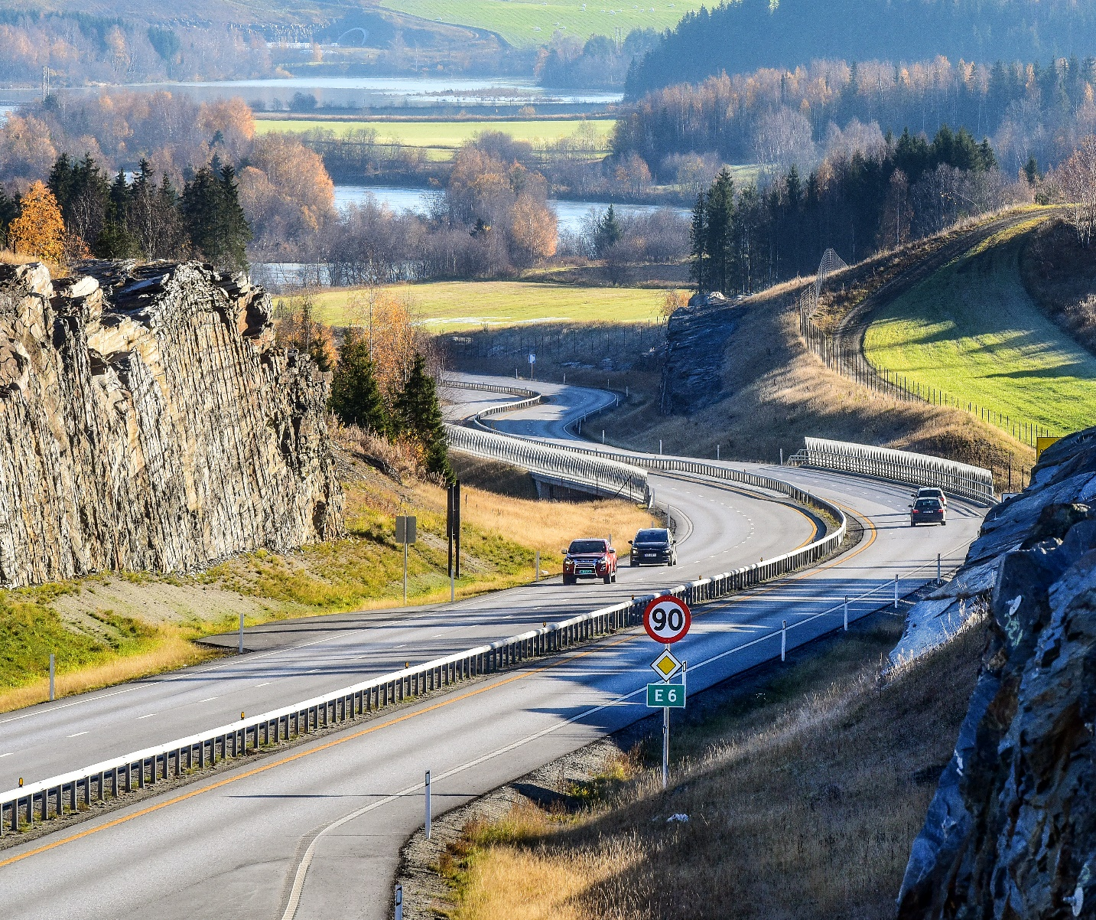
Reuse of information across domain borders
The challenge:
Reuse requires a common understanding of how the real world is described in information models
Modelling language
Terminology
Geometry and location referencing
Exchange technologies
Photo: Knut Opeide, Statens vegvesen
Notes:
Mens rollene til GIS, ITS og BIM er forskjellige, og applikasjonsdomenene ser den virkelige verden fra forskjellige perspektiver, viser bildet oss at mange av objektene i den virkelige verden de håndterer er de samme. Derfor bør gjenbruk av informasjon på tvers av applikasjonsdomenegrenser være mulig.
Før denne veien ble bygget, var det stort sett et naturlig miljø, representert i GIS-datasett. Den nye veien ble planlagt, utviklet og bygd med støtte fra BIM-prosesser. Under byggingen skar veien inn i og endret eksisterende natur- og bygningsmiljø og ble en integrert del av et nytt fysisk miljø. Derfor må GIS-datasettene oppdateres med det nye bygde miljøet, så vel som det endrede naturmiljøet. Dessuten trenger ITS-applikasjoner for ruteplanlegging og navigasjon en oppdatert representasjon av veimiljøet, og av restriksjoner for navigasjon, som fartsgrenser og forbudte manøvrer.
La oss bruke rekkverket i dette bildet som et eksempel: Den digitale representasjonen av et autovern langs en ny vei vil begynne sitt liv i planleggingsstadiet for veien, hvor rekkverket lages i en BIM-applikasjon, som et objekt som skal konstrueres . Objektrepresentasjonen av rekkverket bør senere gjenbrukes i GIS-datasett, for presentasjon på kart, og for eksempel for beregning av støy. Videre trengs det samme rekkverket i HD-kart for ITS som en hindring som kjøretøyer må være oppmerksomme på. De forskjellige domenene trenger spesifikk informasjon om objektet, men de refererer alle til det samme virkelige fenomenet.
Utfordringen vi står overfor i utveksling og gjenbruk av informasjon er at de ulike applikasjonsdomenene har utviklet informasjonsmodeller med sin spesifikke tolkning av den virkelige verden. For å forstå informasjon på tvers av domenegrenser, trenger vi en felles forståelse av hvordan den virkelige verden beskrives i informasjonsmodeller. Dette gjelder modelleringsspråkene som brukes, terminologien, hvordan geometri og stedsreferanser beskrives, og utvekslingsteknologiene som brukes.

Slide 4
DIKW - Data, Information, Knowledge and Wisdom
Menneskelig intuisjon, erfaring bruk i nye kontekster
Kan kjøre 90 km/t lovlig
Bør redusere farten pga fare for glatt veg ved temperatur nær frysepunktet
Fartsgrense 90 km/t
Temperatur på vegen 2 grader Celcius
90
2
The DIKW Hierarchy. Adapted from (Rowley, 2007).
Notes:
Vi må bruke litt tid innledningvis på grunnleggende teori.
Hierarkiet av data, informasjon, kunnskap og visdom er blitt beskrevet som en pyramide, der data er på lavere nivå, etterfulgt av informasjon og kunnskap, og visdom på toppen. Hvert nivå i hierarkiet, om vi starter fra toppen, er avhengig av nivået nedenfor: visdom oppnås fra kunnskap; kunnskap er hentet fra informasjon; informasjon hentes fra data.
Data er enkle symboler. For eksempel tallene «90» eller «2».
Informasjon er data satt i kontekst, der den har en mening. For eksempel fartsgrensen 90 km/t eller utetemperatur 2 grader Celcius.
Kunnskap oppnås ved å kombinere informasjon. Et kjøretøy kan for eksempel vite at det er tillatt å kjøre i 90 km/t i henhold til fartsgrensen, men også at det bør redusere hastigheten på grunn av mulige utfordrende forhold fordi utetemperaturen er 2 grader.
Det siste nivået, visdom, er blitt beskrevet som en rent menneskelig tilstand. Med visdom er vi i stand til å planlegge for fremtiden og anvende kunnskap i nye situasjoner.

Slide 5
Information models and ontologies
Information model
“… a formal description of types of ideas, facts and processes which together form a model of a portion of interest of the real world and which provides an explicit set of interpretation rules.” (Schenck and Wilson, 1994).
“… a representation of concepts, relationships, constraints, rules, and operations to specify data semantics for a chosen domain of discourse” (Zhao et al., 2011)
≈ Ontology
“… a set of precise descriptive statements about some part of the world (usually referred to as the domain of interest or the subject matter of the ontology)” (Hitzler et al., 2012)
“… a common vocabulary for researchers who need to share information in a domain. It includes machine-interpretable definitions of basic concepts in the domain and relations among them”. (Noy and McGuinness, 2001)
Vocabulary
“terminological dictionary that contains designations and definitions from one or more domains or subjects”.
Rules to understand data in a context
Implements the concepts in a modelling language
Defines the concepts
Notes:
Informasjonsmodeller er reglene som trengs for å trekke ut informasjon fra data. Avhandlingen min var basert på en forståelse av begrepet informasjonsmodeller fra Schenk og Wilson i 1994: "... en formell beskrivelse av typer ideer, fakta og prosesser som sammen danner en modell av en del av interessen til den virkelige verden og som gir en eksplisitt sett med tolkningsregler."
En lignende definisjon ble beskrevet av Zhao et al i 2011: "... en representasjon av konsepter, relasjoner, begrensninger, regler og operasjoner for å spesifisere datasemantikk for et valgt diskursdomene".
En lignende definisjon er brukt om ontologier i flere sentrale kilder. Litt forenkla kan vi si at informasjonsmodeller og ontologier er ekvivalente begrep.
Vokabular…

Slide 6
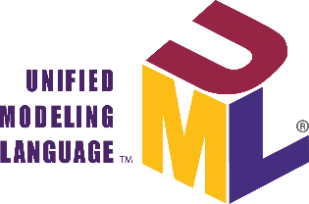

Information modelling
From the real world to conceptual models.
Jetlund, K. (2021). Harmonizing and linking conceptual models of geospatial information. Faculty of Engineering, Department of Manufacturing and Civil Engineering, Norwegian University of Science and Technology. PhD: 207.
Notes:
Definisjonene i forrige lysbilde nevnte "en del av interesse" og "et diskursdomene". Disse begrepene er et viktig fundament for prosessen med informasjonsmodellering. Det er klart at én enkelt modell ikke kan beskrive hvert konsept fra den virkelige verden i enhver sammenheng, vi må definere en del som vi er interessert i, for eksempel et veinett, bygninger eller verktøy.
Denne figuren, som er tilpasset fra ISO 19101, beskriver prosessen med informasjonsmodellering, der det første trinnet er å velge en del av interesse fra den uklare skyen vi kjenner som den virkelige verden og oppfatte den i en kontekst. Interessedelen blir ofte referert til som et universe og discourse.
Den interessante delen av virkeligheten vil bli definert i en konseptuell modell, men for å skape en formell beskrivelse trenger vi en form for formalisme. Til dette trenger vi et konseptuelt skjemaspråk, som kan beskrive modellen i et konseptuelt skjema. To slike konseptuelle skjemaspråk er Unified Modeling Language, UML, og Web Ontology Language, OWL.

Slide 7
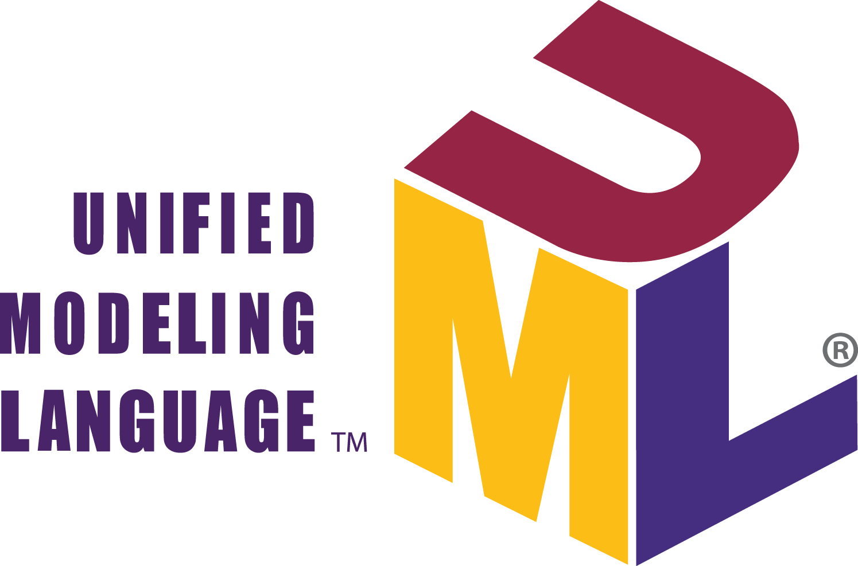
Interoperability
ISO/IEC 2382:2015 :“capability to communicate, execute programs, or transfer data among various functional units in a manner that requires the user to have little or no knowledge of the unique characteristics of those units”.
Same meaning:
What is a guardrail?
Same syntax: UML, EXPRESS, XML, OWL
Notes:
ISO/IEC 2382:2015 (ISO/IEC JTC 1,
2015) Har definert interoperabilitet som “capability to communicate, execute programs, or transfer
data among various functional units in a manner that requires the user to have little or no
knowledge of the unique characteristics of those units”.
Nivåene av konseptuell interoperabilitet har blitt diskutert av mange forskere, alt fra ingen interoperabilitet til full konseptuell interoperabilitet. De fire kjernenivåene er...

Slide 8
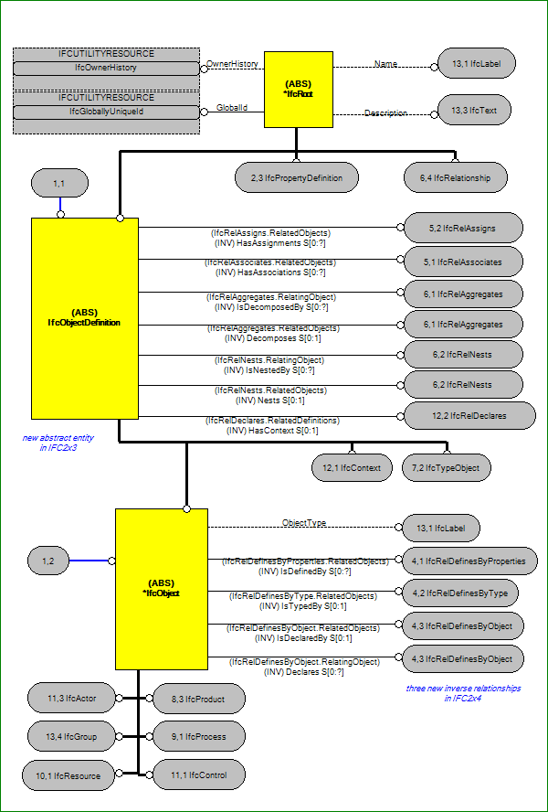
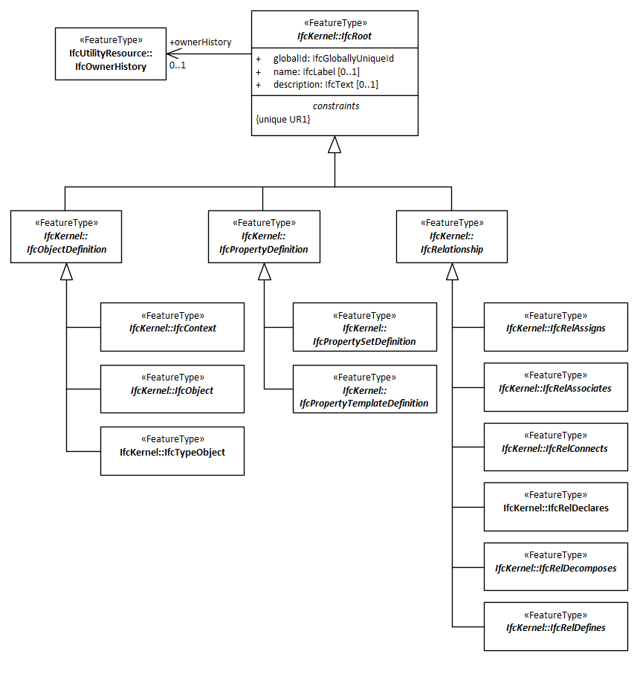
Syntactic interoperability
EXPRESS

Slide 9
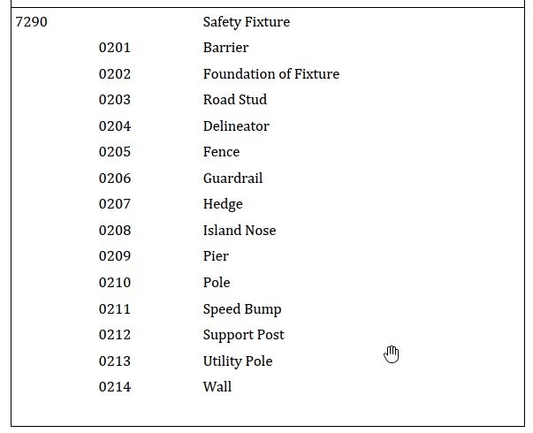
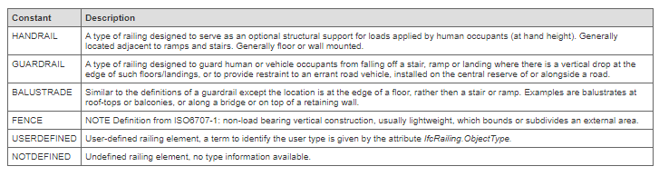
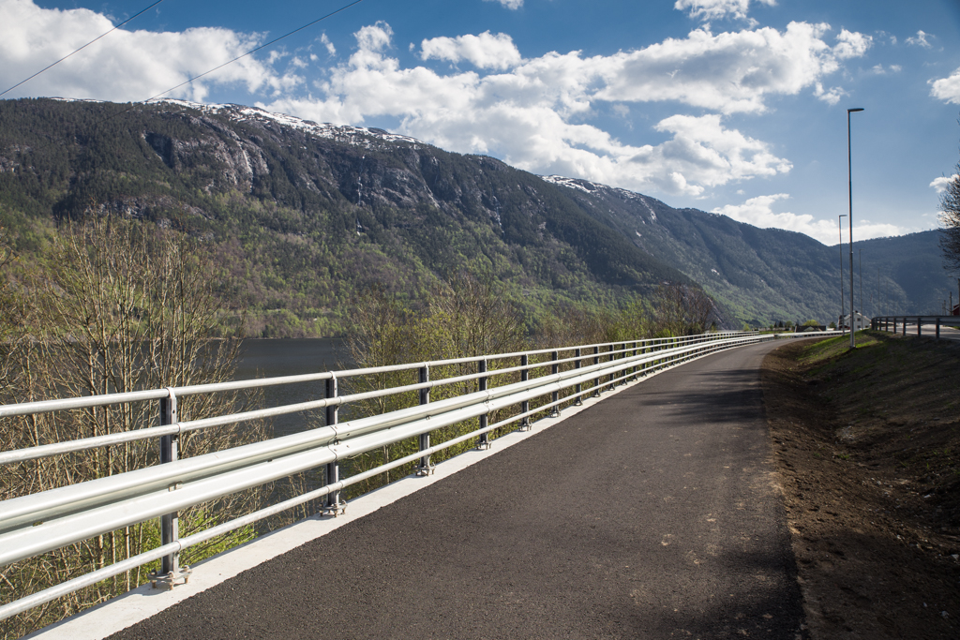
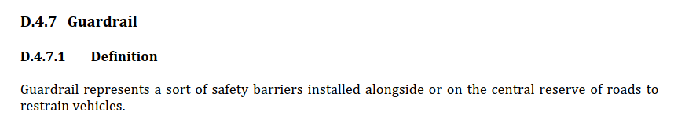
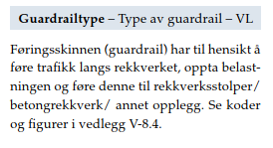
Semantic interoperability
GDF – Safety fixture
IFC - IfcRailingType
What is a guardrail?
V.440 – Railing with guardrail
Photo: Silje Drevdal / Statens vegvesen

Slide 10
How can we achieve a common understanding?
Research question:
“How can approaches and technologies for information modelling be applied for harmonization and linking of conceptual models of geospatial information from the three application domains of GIS, ITS and BIM?”
https://ntnuopen.ntnu.no/ntnu-xmlui/handle/11250/2740648
Jetlund, K. (2021). Harmonizing and linking conceptual models of geospatial information. Faculty of Engineering, Department of Manufacturing and Civil Engineering, Norwegian University of Science and Technology. PhD: 207.
Notes:
Så hvordan kan vi oppnå denne felles forståelsen?
Dette var hovedspørsmålet for avhandlingen, formulert som: «Hvordan kan tilnærminger og teknologier for informasjonsmodellering brukes for harmonisering og kobling av konseptuelle modeller for geospatial informasjon fra de tre anvendelsesdomenene GIS, ITS og BIM?»
Som vi har sett fra de forrige lysbildene, har de tre applikasjonsdomenene forskjellige syn på den virkelige verden. Og mest sannsynlig må de være forskjellige, siden de bruker de digitale representasjonene på forskjellige måter og til forskjellige formål. Vi må erkjenne at en full harmonisering av informasjonsmodeller kanskje ikke er hensiktsmessig. Derfor studerte avhandlingen harmonisering, og kobling, av heterogene modeller, som illustrert i figuren. Vi tilstreber en harmonisering, men erkjenner behovet for kobling i tillegg.

Slide 11
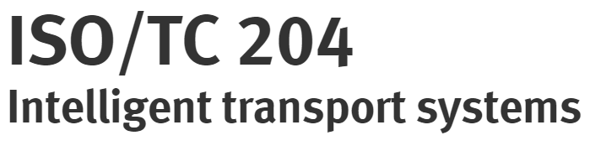

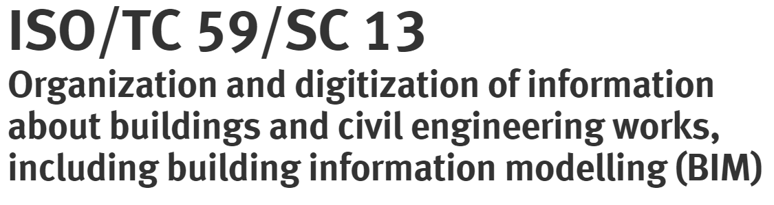


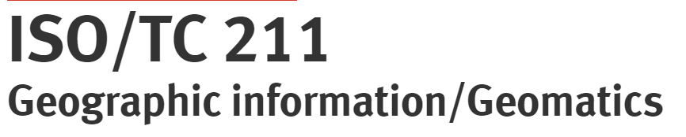
SRQ1: State of the art
“What approaches and technologies have been used for modelling geospatial information in GIS, ITS and BIM?”
All three application domains:
Conceptual schemas in UML
Some degree of MDA
UML and MDA for GIS is the most complete approach
But with defeciencies
Notes:
En state-of-the-art-analyse viste at standarder og spesifikasjoner fra alle tre applikasjonsdomenene beskriver modeller av stedfesta informasjon, med ulike tilnærminger og teknologier.
En rekke spesifikasjoner finnes i ITS-domenet, men ISO/TC 204-standarden GDF er identifisert som den primære offisielle modellen for geospatial informasjon. Mens navigasjonsdatastandarden er en viktig industristandard. Andre viktige ITS-standarder er TPEG2 og DATEX II for dynamisk informasjon.
I BIM-domenet er kjernekonseptene for stedfesta informasjon definert i IFC-spesifikasjonen, utviklet av buildingSMART og standardisert av ISO/TC 59.
I GIS-domenet har ISO/TC 211 og OGC standardisert de grunnleggende konseptene for bruk av MDA og UML i en rekke standarder, og organisasjoner over hele verden har utviklet domenemodeller for stedfesta informasjon basert på disse standardene.
En fellesnevner for alle applikasjonsdomener var bruken av UML som det konseptuelle skjemaspråket, og modelleringstilnærminger med en viss grad av MDA.
Informasjonsmodelleringstilnærmingen i GIS som standardisert av ISO/TC 211 ble identifisert som den mest strukturerte og komplette tilnærmingen for modellering av stedfesta informasjon.
De definerte UML-profilene, MDA-tilnærmingen med spesifiserte nivåer av abstraksjon, modellering og konverteringsregler, og den modulære strukturen, er fordeler sammenlignet med tilnærminger i de to andre applikasjonsdomenene. Imidlertid ble det også funnet mangler i GIS-tilnærmingen, av denne forskningen så vel som andre.
Derfor fokuserte den videre forskningen på utvikling av en forbedring av GIS-tilnærmingen, og utvikling av domenemodeller i henhold til den forbedrede tilnærmingen.

Slide 12

SRQ5: Ontologies for linking and mapping
“How can UML models of geospatial information be implemented as OWL Ontologies, for linking and mapping by applying Semantic Web technologies?”
Notes:
Et annet delspørsmål gjaldt forholdet mellom UML-modeller og OWL-ontologier, med fokus på bruken av OWL-ontologier for kobling og kartlegging av heterogene modeller av stedfesta informasjon. Som vi husker fra illustrasjonen av hovedspørsmålet, erkjente vi at modellene ikke kunne harmoniseres fullstendig, og at ytterligere kobling og kartlegging ville være nødvendig. Semantiske webteknologier som OWL og SPARQL har blitt ansett som en verdifull tilnærming for dette formålet.
For å tilrettelegge UML-modeller for bruk i Semantic Web, må UML-modellene konverteres til OWL-ontologier, og denne konverteringen var temaet for underforskningsspørsmålet.

Slide 13
Fundamental differences
Closed World Assumption (CWA)
Open World Assumption (OWA)
Structure of information
- The class «Railing» with specific properties
Meaning of concepts
- A thing is a «Railing» if specific properites with specific values are given, and can also be a «Fence»
→ The derived ontologies tend to be a bit “UML-ish”
Notes:
Studiene fant at konverteringer fra UML til OWL er mulige, og har blitt beskrevet i ISO/TC 211-standarder, OGC Testbeds og i relatert forskning. Noen utfordringer ble imidlertid identifisert og var hovedsakelig relatert til grunnleggende forskjeller mellom hvordan UML og OWL beskriver den virkelige verden.
UML fokuserer på strukturen til informasjon, mens OWL fokuserer på betydningen av begreper. I UML definerer vi for eksempel at et objekt er et rekkverk, og har spesifikke egenskaper, mens et annen objekt er et gjerde og har sine spesifikke egenskaper også. Mens i OWL definerer vi at en ting som har noen definerte egenskaper er et rekkverk, men det kan også være et gjerde på samme tid. Som er mer som vi ser det i den virkelige verden: Det samme objektet kan være et rekkverk og et gjerde. Klassifisering avhenger av konteksten.
Videre er UML-modeller definert i en lukket verden-antakelse, hvor vi antar at modellen er komplett i den gitte konteksten. Informasjon som ikke passer til modellen vil være ugyldig.Mens OWL er basert på en åpen verden-antagelse, der hvem som helst kan si hva som helst om ethvert emne. Modellen representerer kun det som er kjent i den gitte konteksten og kan utvides med ytterligere informasjon.
---
På grunn av disse forskjellene er UML-modeller mer restriktive, og representasjoner av UML-restriksjoner er en utfordring for konverteringen fra UML til OWL.

Slide 14
Level of information flow
Conversions of restrictions from the CWA to the OWA must be configured according to the selected level of information flow:
Ontologies for use only in the Semantic Web
Unidirectional information exchange to the Semantic Web
Bidirectional information exchange
Notes:
Den mest essensielle observasjonen fra underforskningsspørsmålet var at behovet for å opprettholde restriksjoner fra UML i OWL vil avhenge av det tiltenkte nivået av informasjonsflyt for de resulterende ontologiene. Vi definerte tre nivåer av informasjonsflyt:
Ontologier for bruk kun i Semantic Web, i hvilket tilfelle restriksjoner og den opprinnelige strukturen fra UML-modellene kan oppløses.
Enveis informasjonsutveksling fra UML-baserte modeller til Semantic Web. Når det gjelder det første nivået av informasjonsflyt, er det behov for få restriksjoner fra UML-modellen i ontologiene, da de primært vil bli brukt for å beskrive informasjonen.
Toveis informasjonsutveksling. For dette formålet bør OWL-ontologiene og den originale UML-modellen være så identiske som mulig. Informasjonen må være gyldig i henhold til UML-modellene for å sikre at den kan importeres til depoter definert av UML-modellene. Derfor må konverteringer opprettholde restriksjoner og den opprinnelige strukturen så langt det er mulig.
Modelldrevne konverteringer fra UML til OWL må vurdere de ulike nivåene av informasjonsflyt og bruke konverteringer som passer for det valgte nivået. Derfor må konverteringsregler og programvare som implementerer reglene være konfigurerbare.

Slide 15
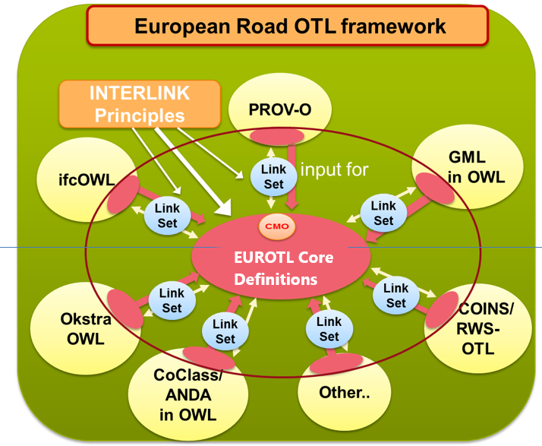
Linking and mapping information models
http://wpd1.s3.eu-central-1.amazonaws.com/index.html
Jetlund, K. (2021). Harmonizing and linking conceptual models of geospatial information. Faculty of Engineering, Department of Manufacturing and Civil Engineering, Norwegian University of Science and Technology. PhD: 207.

Slide 16
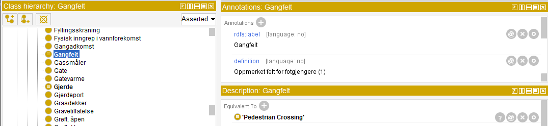
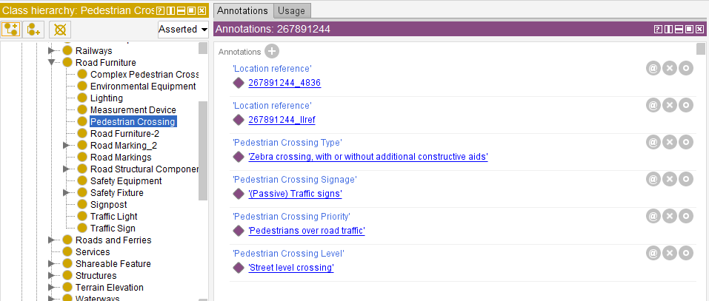
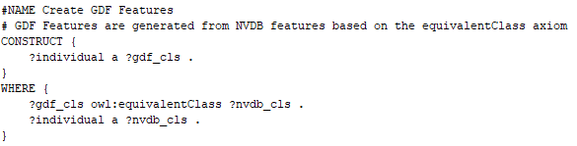
Example LinkSet: NVDB → GDF
NVDB
GDF
SPARQL
Result

Slide 17
Conclusions
Full harmonization not appropriate
Apply LinkSets for mapping
Apply a joint modelling approach for all three domains
Use common core concepts
Data types from non-domain-specific models
Common concepts for geometry and location referencing
Photo: Knut Opeide, Statens vegvesen
Notes:
Forskningen indikerte at en full harmonisering ikke ville være den beste løsningen for optimalisert bruk i hvert applikasjonsdomene. De tre applikasjonsdomenene har ulike roller i det digitale romlige miljøet og trenger å beskrive funksjoner fra den virkelige verden i ulike kontekster, med ulike representasjoner.
Derfor må ytterligere forbedringer av semantisk interoperabilitet oppnås ved å bruke koblingssett basert på semantiske webteknologier for kobling og kartlegging av heterogene informasjonsmodeller. For dette formålet viste forskningen at konverteringer fra UML til OWL kan forbedres, men må konfigureres i henhold til informasjonsflyten.
Selv om modellene ikke kan harmoniseres helt, bør de være så harmoniserte som mulig. Enhver transformasjon fører til tap av informasjon, og modeller som er basert på samme modelleringstilnærming og bruker de samme kjernekonseptene er mer like, og det trengs færre transformasjoner.
Derfor bør felles modelleringstilnærmingen brukes, og felles kjernekonsepter bør brukes så langt det er mulig. Spesielt bør generelle konsepter for kjernedatatyper brukes i alle domener, og felles konsepter for geometri og stedsreferanser bør etableres og brukes.

Slide 18
Similar representations
Tobler’s first law of geography (Tobler, 1970):
“everything is related to everything else, but near things are more related than distant things”.
Modernized to a digital world with multiple representations of the same physical ”thing”:
“every digital representation of a thing can be linked to any other digital representation of the same thing, but links between similar representations are more precise than links between dissimilar representations”.
Jetlund, K. (2021). Harmonizing and linking conceptual models of geospatial information. Faculty of Engineering, Department of Manufacturing and Civil Engineering, Norwegian University of Science and Technology. PhD: 207.
Notes:
For 52 år siden definerte geografen Waldo R Tobler sin første geografilov som
"alt er relatert til alt annet, men nære ting er mer relatert enn fjerne ting."
Etter konklusjonene fra forrige lysbilde, kan Toblers første lov moderniseres til en digital verden med flere representasjoner av virkelige ting, og sier at
"Enhver digital representasjon av en ting kan knyttes til enhver annen digital representasjon av den samme tingen, men koblinger mellom lignende representasjoner er mer presise enn koblinger mellom forskjellige representasjoner."
Med andre ord; vi bør strebe mot digitale representasjoner som er så like som mulig.

Slide 19
Summary
Many digital representations
Ecosystem of digital twins
Open and Closed World Assumptions
Pros and cons – depending on the use case
Syntactic interoperability by translation
Neither UML nor OWL is perfect
Semantic interoperability is more complicated
Apply LinkSets
Modular standards based on an MDA are fit for implementation i various domains and technologies
Use common concepts as far as possible!

Slide 20
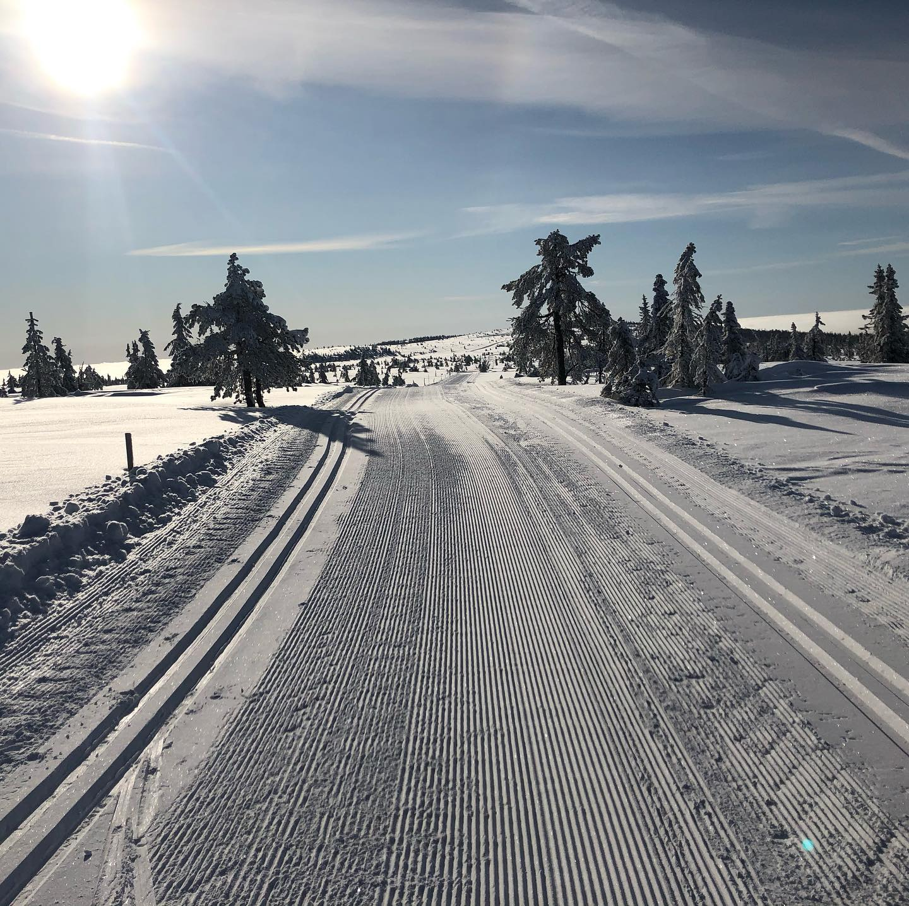
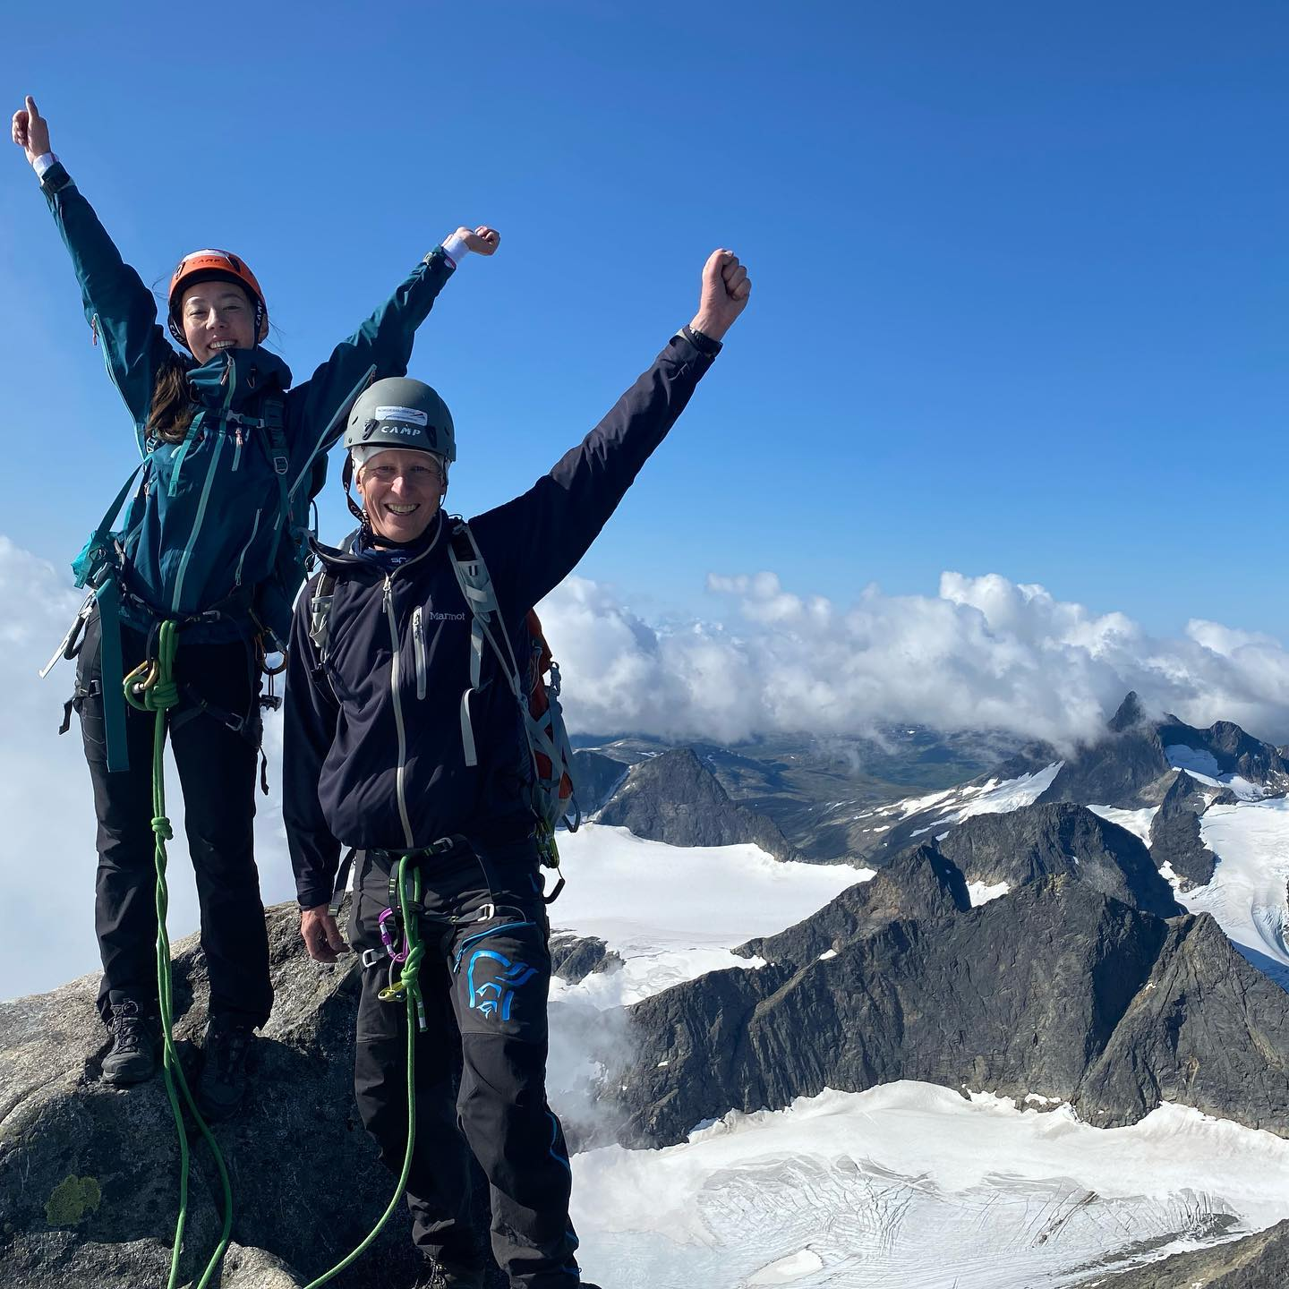
Takk for oppmerksomheten!
Knut Jetlund
Norwegian Mapping Authority
Norwegian University of Science and Technology
ISO/TC 211 AG 5 – HMMG
knut.jetlund@kartverket.no
LinkedIn: https://www.linkedin.com/in/knut-jetlund/

